Slide 1
A
AUTORIASCS • GESTÃO DE CURSOS • CECAPE SÃO CAETANO DO SUL
Tutorial do Formador
Guia completo, passo a passo, para propor cursos, enviar os materiais na ordem certa
e analisar os vídeos produzidos pela MB Estúdios.
Perfil: Professor(a) / Formador(a)
cecapescs.com.br/autoriascs/scrum • ti.cecape@scseduca.com.br

Slide 2
CONTEÚDO
O que você vai aprender
1
Entrar no sistema
5
Mover o curso de fase
2
Conhecer a tela principal
6
Enviar os materiais na ordem
3
Propor um curso novo
7
Materiais opcionais e arquivos grandes
4
A aprovação do projeto pela TI
8
Analisar os vídeos da MB
AutoriaSCS • Gestão de Cursos — Tutorial do Formador
2 / 14

Slide 3
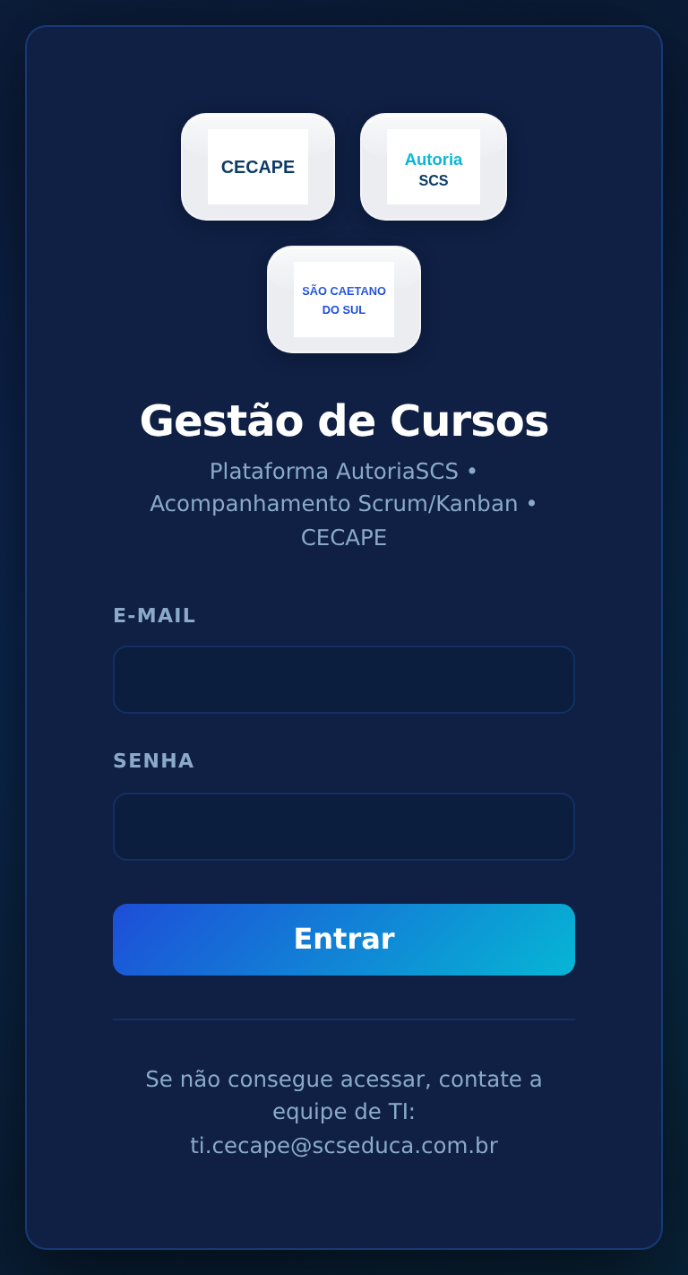
PASSO A PASSO
1. Entrar no sistema
1
Abra o navegador (Chrome, Edge ou Firefox);
2
Digite cecapescs.com.br/autoriascs/scrum e aperte Enter;
3
Preencha E-mail e Senha (entregues pela TI);
4
Clique no botão Entrar.
Se der errado
A mensagem "E-mail ou senha inválidos" aparece. Confira o que digitou (o sistema diferencia maiúsculas de minúsculas). Esqueceu a senha? Escreva para ti.cecape@scseduca.com.br.
AutoriaSCS • Gestão de Cursos — Tutorial do Formador
3 / 14

Slide 4
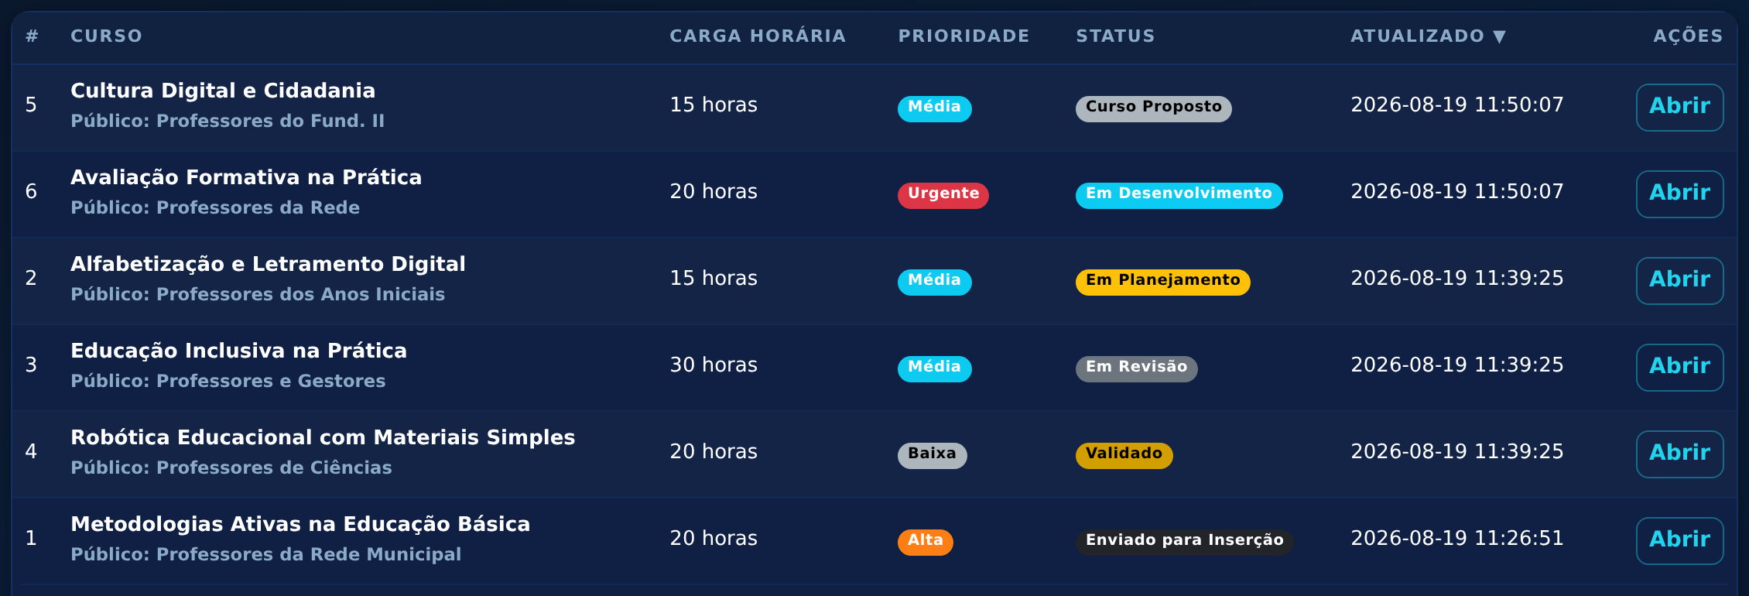
PASSO A PASSO
2. A tela principal (Dashboard)
Dashboard sua página inicial • Modelos templates para baixar • 👤 Seu nome senha e e-mails • Sair encerra o acesso
Você só vê os seus cursos
A lista mostra nome, fase atual (status), prioridade e prazos de cada curso seu.
O botão Abrir leva à página completa do curso.
AutoriaSCS • Gestão de Cursos — Tutorial do Formador
4 / 14

Slide 5
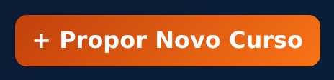
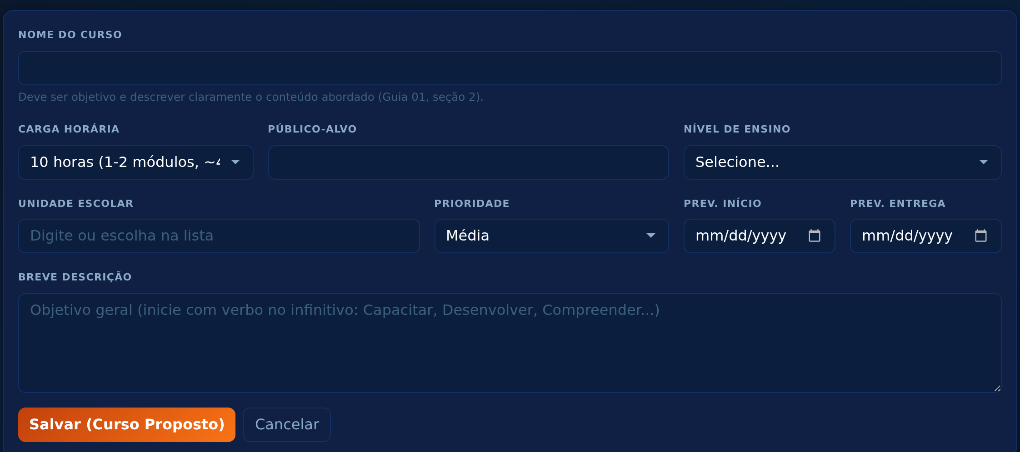
PASSO A PASSO
3. Propor um curso novo
1
No Dashboard, clique no botão verde + Propor Novo Curso;
2
Preencha o formulário (campos no próximo slide);
3
Clique em Salvar e confirme na janelinha.
O que acontece depois
O curso é criado na fase "Curso Proposto" e a equipe do CECAPE recebe um e-mail.
A TI analisa o projeto e define a carga horária oficial — veja o próximo slide.
AutoriaSCS • Gestão de Cursos — Tutorial do Formador
5 / 14

Slide 6
PASSO A PASSO
3.1 O formulário, campo por campo
Nome do curso *
Objetivo e claro sobre o conteúdo (Guia 01, seção 2)
Carga horária sugerida *
Apenas a sua sugestão — a oficial é definida pela TI ao aprovar o projeto
Público-alvo *
Para quem é o curso (ex.: "Professores dos Anos Iniciais")
Nível de ensino
Escolha na lista (Educação Infantil, Fundamental...)
Unidade escolar
Comece a digitar: a lista de escolas cadastradas aparece
Prioridade
Baixa, Média, Alta ou Urgente — na dúvida, deixe Média
Datas previstas
Clique no campo e escolha no calendário
Breve descrição
Objetivo geral com verbo no infinitivo: "Capacitar...", "Desenvolver..."
* campos obrigatórios
AutoriaSCS • Gestão de Cursos — Tutorial do Formador
6 / 14

Slide 7
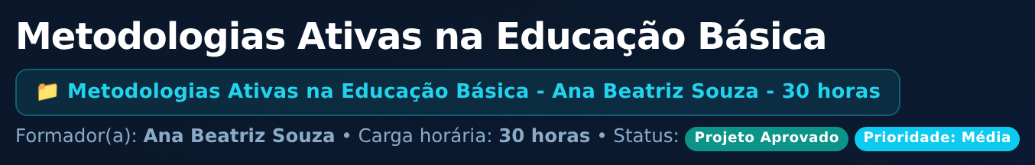
NOVIDADE
4. A aprovação do projeto pela TI
Depois de propor, o curso fica em "Curso Proposto" e você aguarda: a equipe de TI analisa o projeto e define a carga horária oficial, movendo o curso para "Projeto Aprovado". Só então você segue para o planejamento.
Curso Proposto
→
Projeto Aprovado
→
Em Planejamento
A identificação oficial do curso
Ao aprovar, o sistema monta o nome oficial — Nome do curso - Formador(a) - Carga horária — e envia por e-mail à MB Estúdios e à TI. É esse o nome usado na pasta do curso e no pacote de materiais.
AutoriaSCS • Gestão de Cursos — Tutorial do Formador
7 / 14

Slide 8
O FLUXO
5. As suas fases, na ordem
Produção (o caminho normal)
Projeto Aprovado
→
Em Planejamento
→
Em Desenvolvimento
→
Pronto para Análise
Antes de "Pronto para Análise": envie todos os materiais (slides 9 e 10).
Se a revisão pedir ajustes
Recusado - Ajustes Necessários
→
Em Ajuste
→
Pronto para Nova Análise
Na reta final (depois que a MB monta o curso na plataforma)
Inserido
→
Aguardando Validação
→
Validado
Cada movimentação avisa por e-mail quem age na etapa seguinte — você não precisa avisar ninguém.
AutoriaSCS • Gestão de Cursos — Tutorial do Formador
8 / 14

Slide 9
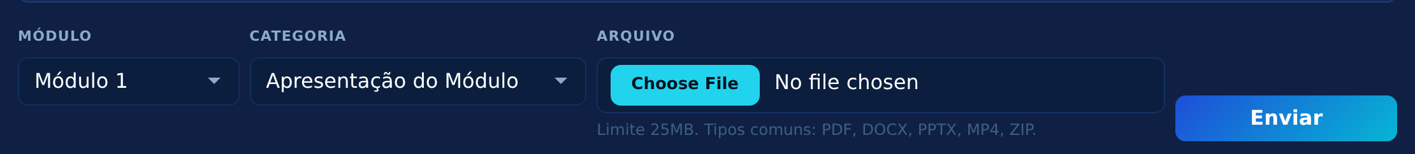
A PARTE MAIS IMPORTANTE
6. Enviar os materiais do curso
1
Escolha o Módulo — Geral (curso inteiro) ou Módulo 1 a 8;
Por que existe uma ordem?
2
Escolha a Categoria — só a próxima etapa da sequência está liberada;
É a sequência em que a MB Estúdios monta o curso na plataforma. O sistema garante que nada chegue faltando ou fora de lugar.
3
Clique em Escolher arquivo (até 25MB — PDF, DOCX, PPTX, MP4, ZIP);
4
Clique em Enviar. A próxima etapa é liberada.
AutoriaSCS • Gestão de Cursos — Tutorial do Formador
9 / 14

Slide 10
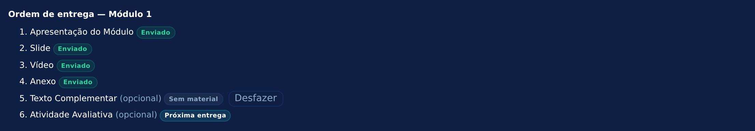
A PARTE MAIS IMPORTANTE
6.1 A ordem de entrega e os itens opcionais
Módulo Geral
Módulos 1 a 8
1. Apresentação do(s) Formador(es)
2. Apresentação do Curso
3. Objetivos
4. Atividade Avaliativa Geral (opcional)
5. Referência Bibliográfica
1. Apresentação do Módulo
2. Slide 3. Vídeo 4. Anexo
5. Texto Complementar (opcional)
6. Atividade Avaliativa (opcional)
Nos opcionais, marque "não possuo este material" para liberar a etapa seguinte.
AutoriaSCS • Gestão de Cursos — Tutorial do Formador
10 / 14

Slide 11
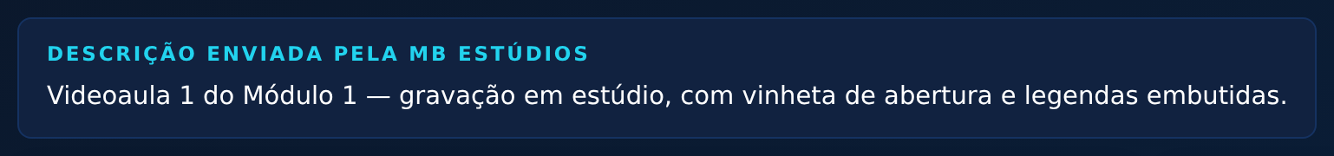
NOVIDADE
7. Analisar os vídeos da MB Estúdios
Os vídeos do seu curso são produzidos pela MB Estúdios. Quando um vídeo fica pronto, você recebe um e-mail com a descrição exata do material e o link. Sua função é assistir e conferir.
MB disponibiliza
→
Você analisa e marca
→
MB corrige
→
Você aprova
Onde encontrar
Abra o curso e clique no botão 🎬 Vídeos (no topo, ao lado de "Apontamentos"). A lista mostra todos os vídeos, a situação de cada um e quantos apontamentos estão em aberto. Clique em "Abrir revisão".
AutoriaSCS • Gestão de Cursos — Tutorial do Formador
11 / 14

Slide 12
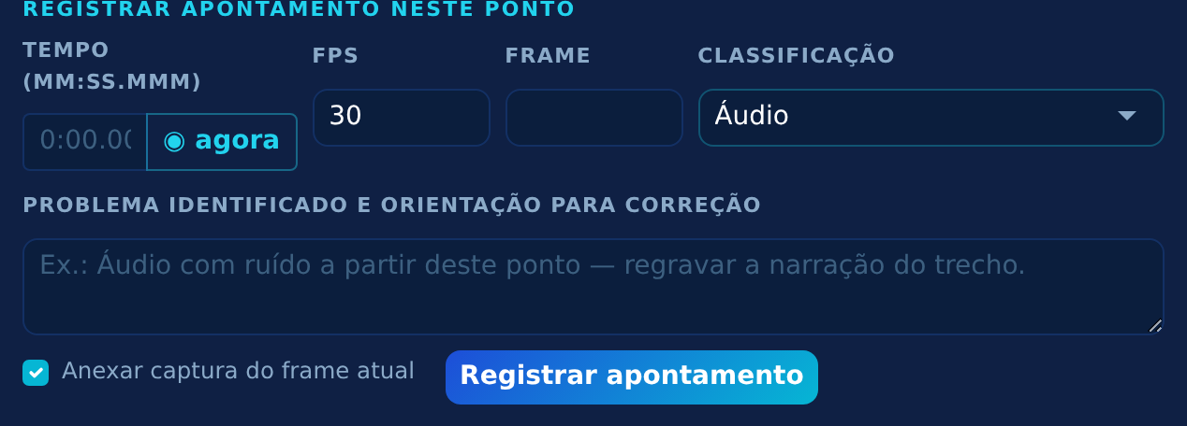
NOVIDADE
7.1 Marcar um problema no vídeo
1
Dê play e assista ao vídeo no próprio sistema;
2
Ao encontrar um problema, pause e clique em ◉ agora — minuto, segundo e frame são preenchidos sozinhos;
3
Escolha a classificação: Áudio, Imagem, Conteúdo, Acessibilidade, Edição, Identidade visual ou Erro técnico;
4
Escreva o que está errado e o que precisa ser corrigido;
5
Clique em Registrar apontamento — a captura do frame vai junto.
AutoriaSCS • Gestão de Cursos — Tutorial do Formador
12 / 14

Slide 13
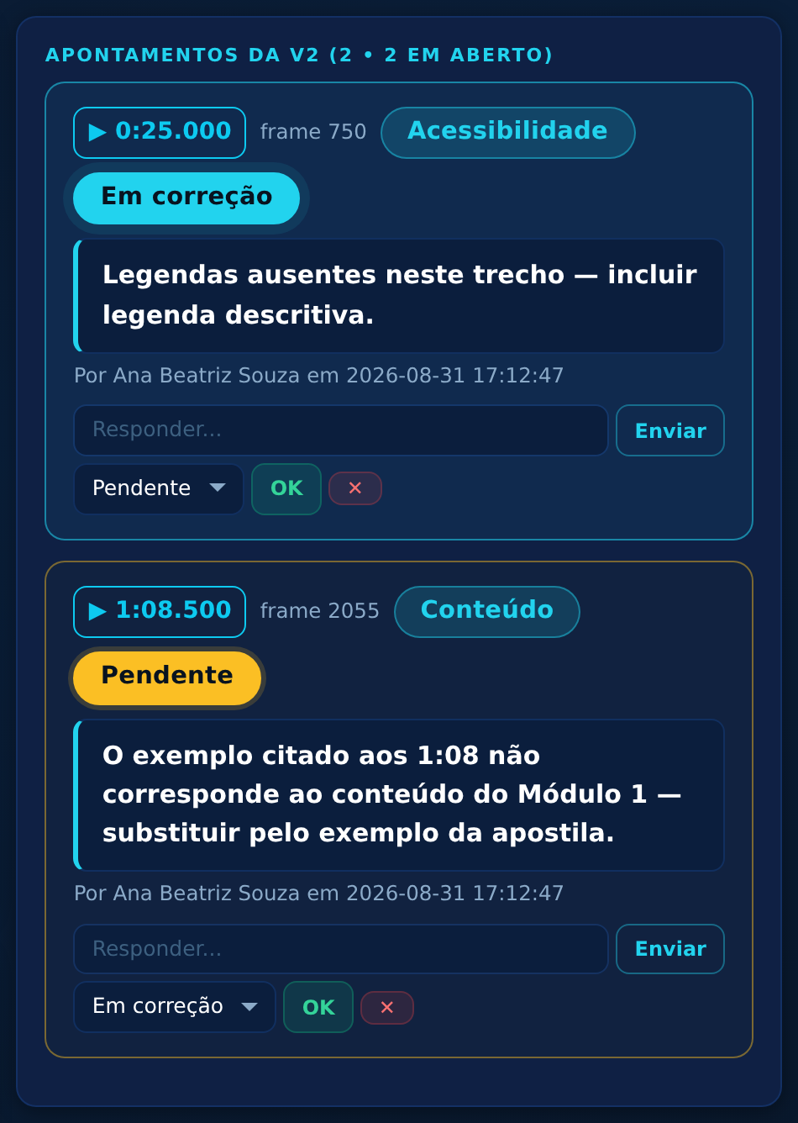
NOVIDADE
7.2 Acompanhar e aprovar
As situações
Pendente — a MB ainda não começou
Em correção — a MB está trabalhando
Corrigido — aguarda sua conferência
Aprovado — você validou
Suas ações
• Clique no tempo (▶ 1:08) e o player pula para o ponto
• Responda na caixinha "Responder..."
• Mude para Aprovado quando conferir
• Com tudo resolvido, clique em ✓ Aprovar vídeo
AutoriaSCS • Gestão de Cursos — Tutorial do Formador
13 / 14

Slide 14
SUPORTE
Precisa de ajuda?
Não consigo mover o curso para "Em Planejamento"
O projeto precisa ser aprovado pela TI, que define a carga horária. Assim que isso acontecer, a opção aparece.
Recebi e-mail de vídeo — onde vejo?
Clique no link do e-mail ou abra o curso e use o botão 🎬 Vídeos.
Não consigo enviar vídeo
Os vídeos são produzidos e enviados pela MB Estúdios. Você analisa e aprova.
Categoria de material bloqueada (cinza)
Alguma etapa anterior do módulo não foi concluída — veja o painel "Ordem de entrega".
Equipe de TI do CECAPE • ti.cecape@scseduca.com.br
AutoriaSCS • Gestão de Cursos — Tutorial do Formador
14 / 14

